Slide 1
Dataanalyse
Eksamensforberedelse

Slide 2
Praktisk information
I finder data her: https://github.com/cphstud/DALEKSAMEN

Slide 3

Agenda
Regulære udtryk
Sentiment på dansk
SQL fra NorthWind

Slide 4

Reg-exp Opgaver
Hent filen med links fra github (linktotales.html) til HCA-eventyr ind i R.
Tag én linje og konstruer vha et regulært udtryk et link som kan bruges til rvest read_html.
Hent nu 10 eventyr og konstruer en score-liste

Slide 5
Reg-exp Opgaver

Slide 6
Reg-exp Opgaver
Hent filen med links fra github (edclinks.html) til sagsnumre ind i R.
Tag én linje og konstruer vha et regulært udtryk et link som kan bruges til rvest read_html.
Loop nu igennem alle rå links og lav en liste som kan bruges til at åbne de enkelte sager med

Slide 7
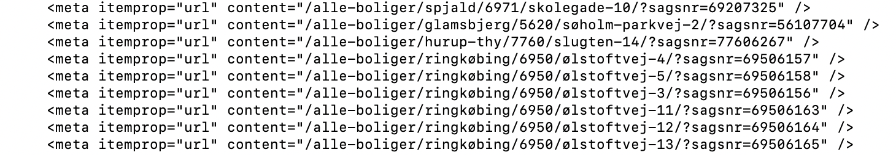
Reg-exp Opgaver

Slide 8
SQL Opgaver
Forbind til WP-serverens database på 46.101.144.32 og port 3306
Hent alle comments og tilføj en score
Find ip-adressen der kommer fra Albanien
Forbind til shop-databasen og lav en list over de 5 mest sælgende medarbejdere

Slide 9
SQL Opgaver

Slide 10
Sentiment Opgaver
Forbind til mongo-database på 46.101.144.32 og port 27015. Databasen hedder ”edc” og der er to collections – vil5 og vil5.
Lav først en kørsel på 10 sagsnumre der beregne sentida-scoren på teksterne.
Lav en kørsel på samtlige sagsnumre. Find de 10 mest positive og de 10 mest negative. Lav et plot hvor du plotter kvadratmeterpris mod scoren.
Åben dronningens taler og find vha spacyr de entiteter hun omtaler.

Slide 11
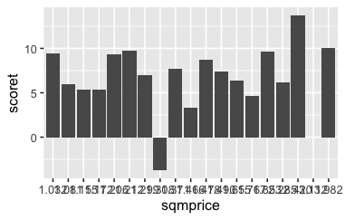
Sentiment Opgaver

